Slide 1
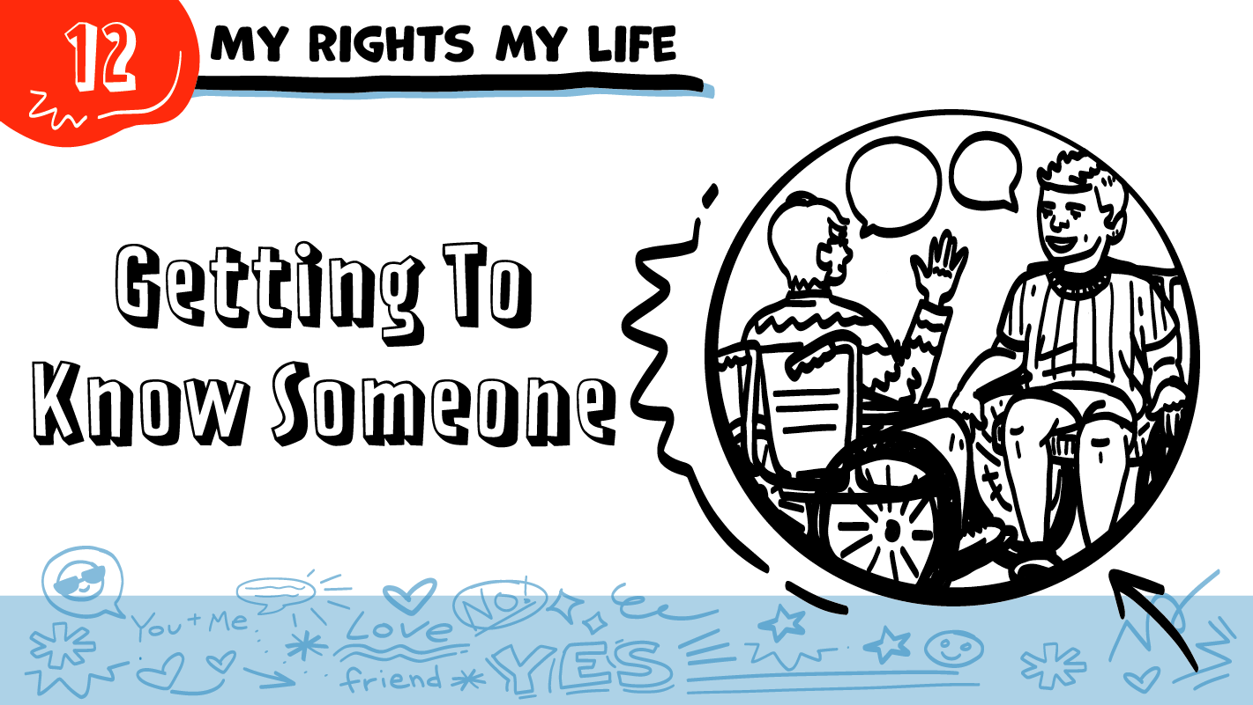
MIS DERECHOS, MI VIDA
Cómo conocer a alguien
¡Hola!
¡Hola!
© 2023 Programa de Servicios de SAFE para Personas con Discapacidades
Notes:
NOTA: El plan de estudios de Mis derechos, mi vida se desarrolló para que fuera lo más accesible posible para estudiantes de diversas identidades, discapacidades y necesidades de apoyo. Siempre que fue posible, usamos un lenguaje que fuera el más accesible e inclusivo de todas las identidades, incluidas las identidades LGBTQIA+. Sin embargo, estamos conscientes de que existen necesidades interconectadas relacionadas con la gramática correcta y lógica, el lenguaje inclusive y la accesibilidad. Le empoderamos para tomar decisiones respecto al lenguaje que MEJOR corresponde a las necesidades de sus estudiantes o de las personas que atiende en cuanto a representar y afirmar sus identidades y a asegurarse de que puedan tener acceso al material y entenderlo.
De manera que TODOS sus estudiantes se sientan incluidos, las diapositivas tendrán, por ejemplo, “amigo/a/ue” en nuestro mejor intento de usar un lenguaje no binario directo, que aún no es común - incluso ni bien aceptado - en países de habla hispana. Sin embargo, las notas para el facilitador, serán un poco diferentes. Mientras se usó un lenguaje no binario indirecto lo más posible, no se usó "o/a/ue" en las notas para no afectar el flujo de sus explicaciones. Confiamos en que conocerá a sus estudiantes y que usará el lenguaje más apropiado para sus géneros.
La repetición ayuda para el aprendizaje. Dedique tiempo a revisar la última clase de Mis derechos, mi vida, que impartió antes de comenzar esta sesión. Además, puede responder a las preguntas privadas que el grupo le haya entregado en tarjetas durante su sesión de clase anterior.
Diga: En esta clase, hablaremos mucho sobre relaciones románticas. Para comenzar, hablaremos sobre cómo conocer a personas nuevas y las maneras más seguras de conocerlas.

Slide 2
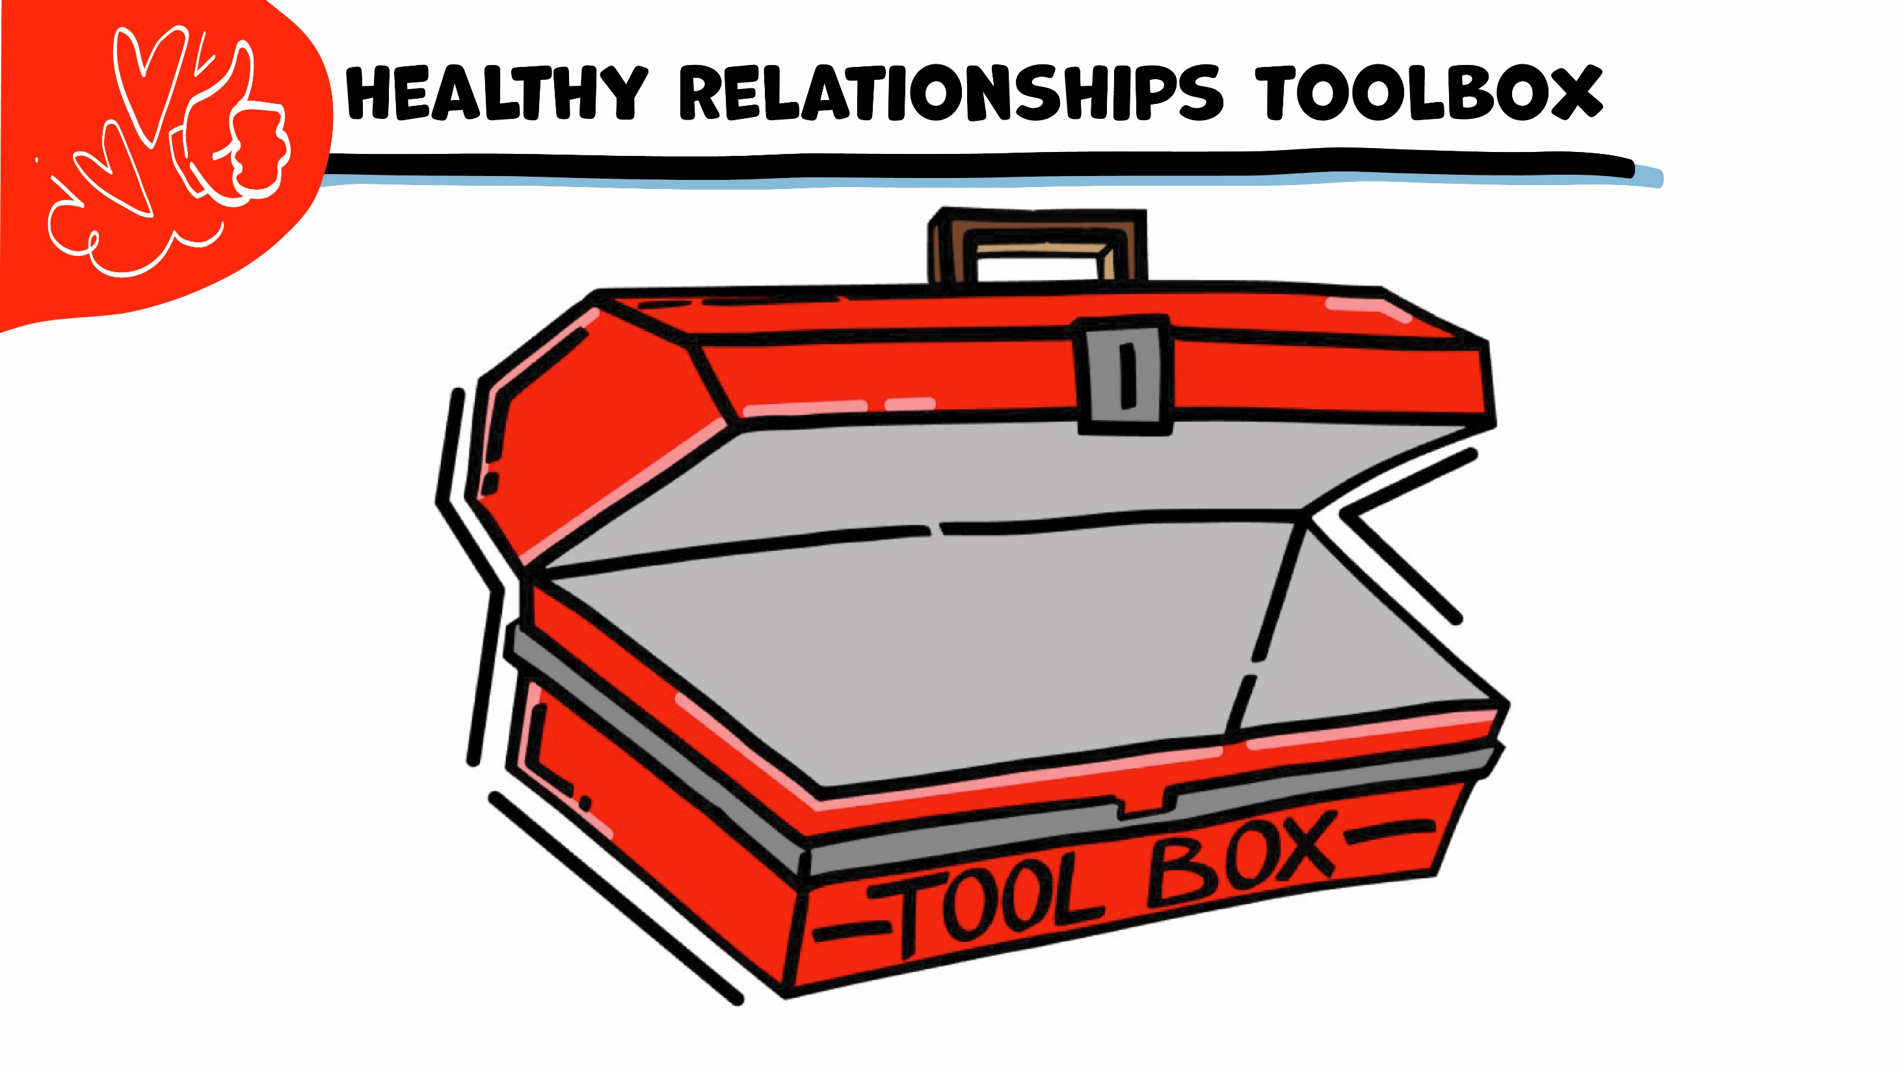
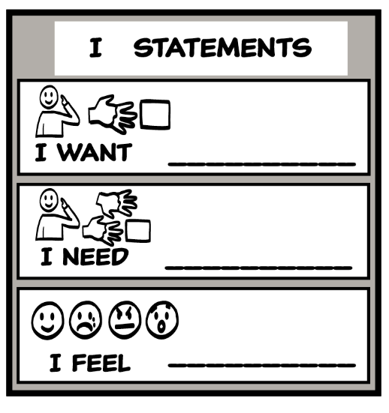
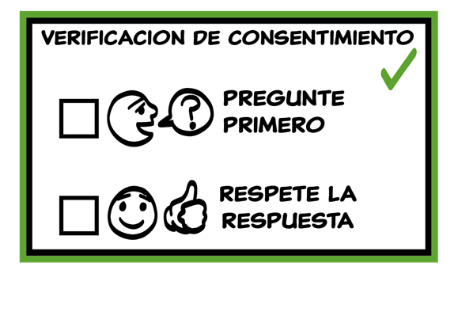
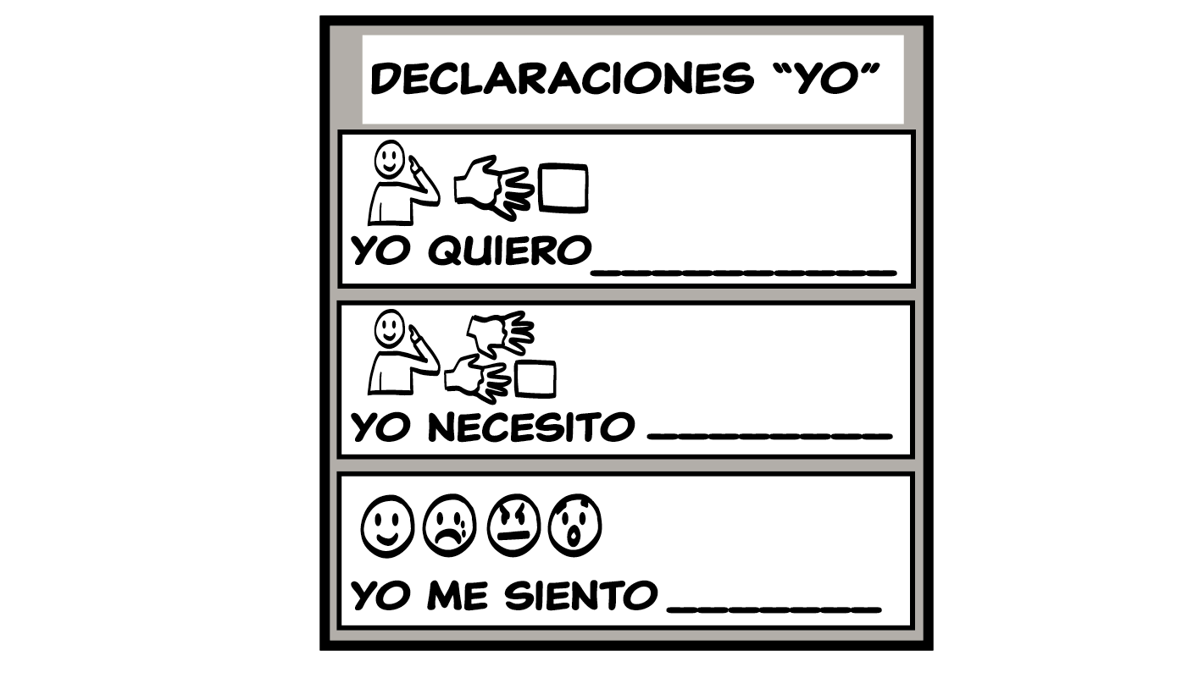
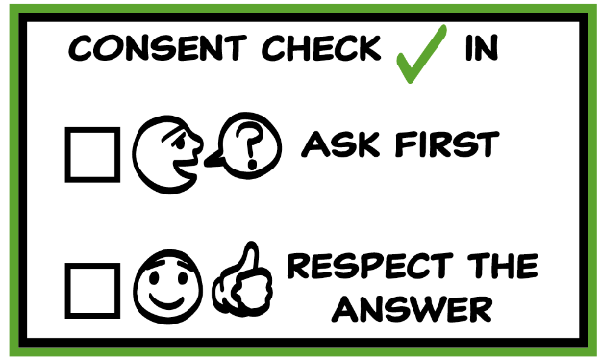
Caja de herramientas para una sana relación
© 2023 Programa de Servicios de SAFE para Personas con Discapacidades
Notes:
Use la gran caja de herramientas de la clase para repasar las herramientas para relaciones sanas (Declaraciones “yo”, Mapa de relaciones, ¡NO! y Verificación de consentimiento). Pida al grupo que retire una herramienta a la vez y que hable sobre qué es y cómo se usa. Puede ser de gran ayuda para este repaso si proporciona situaciones específicas en qué pensar detenidamente. Por ejemplo, podría preguntar: “Si su amigo/a/ue le miente, ¿cuál sería una Declaración “yo” que podría usar para hacerle saber cómo se siente?” Quizás incluso considere usar ejemplos de situaciones que han ocurrido recientemente en su salón de clase, siempre y cuando no quebranten la confidencialidad de las personas. También puede pedir al grupo que conecte las herramientas de la caja a sus relaciones actuales. Podría decir: “¿Alguien puede contarme sobre algo que está sucediendo ahora en sus vidas, con lo que la caja de herramientas pudiera ayudarles?”.
Las instrucciones sobre cómo usar cada herramienta para relaciones sanas se encuentran en las siguientes clases:
Declaraciones “yo”: clases 2 y 3
Mapa de relaciones: clase 4
¡NO!: clase 5
Verificación de consentimiento: clase 6

Slide 3
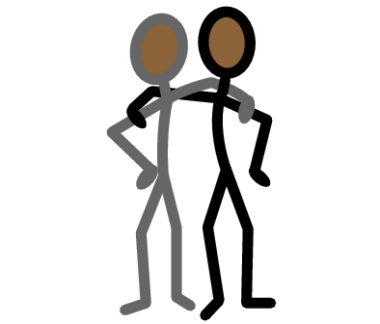
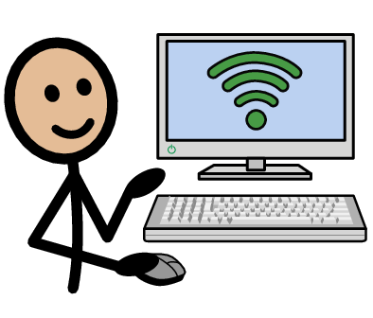
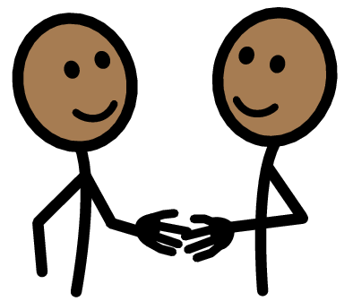
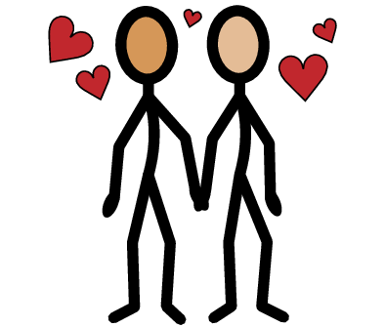
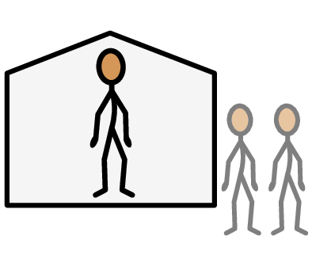
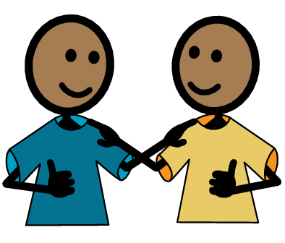
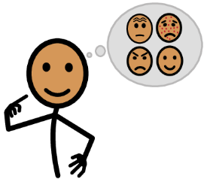
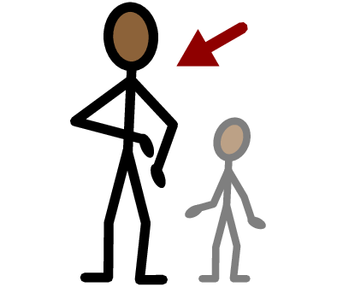
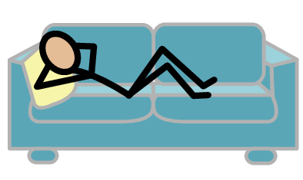
Palabras importantes
Relación
Amigo/a/ue
Por Internet
Conocer
Preguntar
Sí
No
Pareja romántica
Hablar
Persona desconocida
Público
Privado
Yo necesito ayuda
Tengo una pregunta
Confianza
Persona adulta
Tomar un descanso
Yo me siento
Feliz
Triste
Enojado/a/e
Asustado/a/e
Copyright © 2022 SymbolStix, LLC. Todos los derechos reservados. Usado con autorización.
Notes:
Puede imprimir esta diapositiva por separado para que cada estudiante pueda usar la hoja Palabras importantes como tablero de comunicación durante la clase. Repase las palabras con las definiciones que se sugieren a continuación. Para que puedan entender mejor, puede pedir al grupo que aporte sus propias definiciones para las palabras del vocabulario o que proporcione un enunciado o una situación con la palabra nueva.
Relación: dos o más personas que se conocen; las relaciones incluyen familiares, amigos y compañeros de trabajo
Pareja romántica: la persona con quien sale
Amigo: alguien con quien le gusta pasar el tiempo
Persona desconocida: una persona que no conoce
Conocer: cuando habla por primera vez con alguien nuevo
Preguntar: hablar con alguien para conseguir una respuesta
Hablar: cuando se usan palabras, señas o imágenes para decirle algo a alguien
Por Internet: algo que está en, o se hace por, sitios web, medios sociales o aplicaciones.
Público: lugares donde otras personas pueden entrar y salir, y algunas veces hay mucha gente, como un centro comercial; o lugares por Internet que otras personas pueden ver
Privado: lugares donde otras personas necesitan su consentimiento para entrar y salir, como su recámara; o cosas por Internet que solo ustedes pueden ver

Slide 4
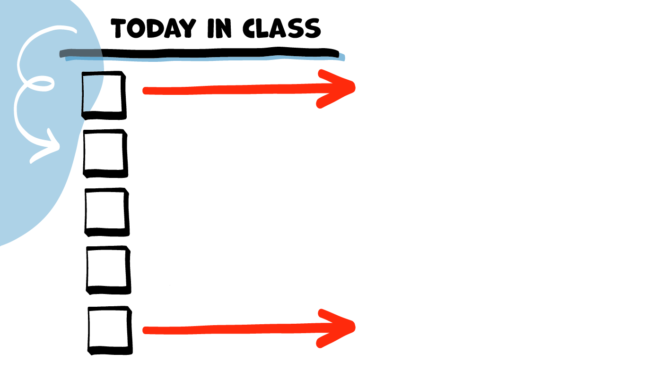
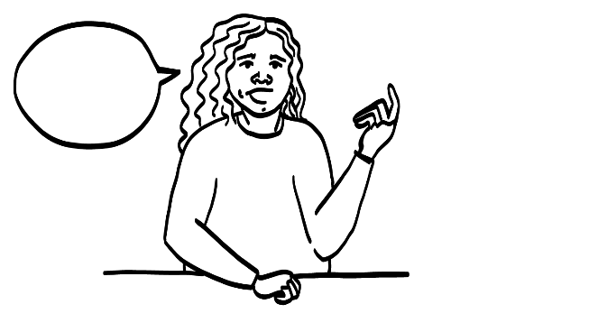
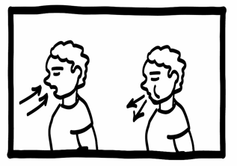
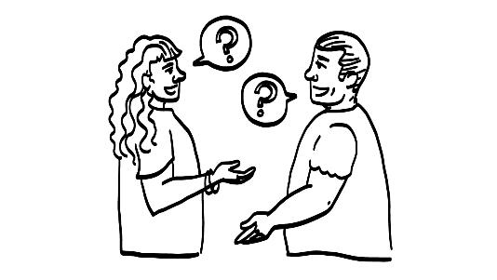
LA CLASE DE HOY
Cómo conocer a personas nuevas
¿Se puede preguntar?
Descanso para el cerebro
Practicar conocer a alguien
Pasar a los círculos de en medio (amarillo) e interior (verde)
© 2023 Programa de Servicios de SAFE para Personas con Discapacidades
Notes:
Lea la agenda. Como opción, puede pedir que alguien se ofrezca para leer la agenda.

Slide 5
¿Dónde puede conocer a personas nuevas?
¡Grupo de autodefensa!
© 2023 Programa de Servicios de SAFE para Personas con Discapacidades
Notes:
Diga: ¡Uno de los primeros pasos antes de poder salir con alguien es conocer a personas nuevas! ¿Dónde puede conocer a personas nuevas? Esto podría ser en persona o por Internet. Hagamos una lista de lugares.
Dé al grupo suficiente tiempo para procesar la pregunta y tomar sus decisiones. A medida que el grupo nombre lugares, escríbalos en el pizarrón o en una hoja de rotafolio. Algunas respuestas potenciales incluyen clubs de lectura, equipos deportivos, organizaciones religiosas, medios sociales o grupos de autodefensa.

Slide 6
¿Dónde están las personas nuevas en su Mapa de relaciones?
Las personas que acaba de conocer van en el círculo exterior (círculo rojo) en su Mapa de relaciones.
© 2023 Programa de Servicios de SAFE para Personas con Discapacidades
Notes:
Diga: Cuando conocen a alguien nuevo, ¿dónde va en su Mapa de relaciones?
Dé al grupo suficiente tiempo para procesar la pregunta y tomar sus decisiones.
Diga: Las personas que acaban de conocer van en el círculo exterior (círculo rojo) en su Mapa de relaciones. Esto no significa automáticamente que son peligrosas. Solo significa que aún no las conocen y que aún no pueden confiar en ellas. No saben si son personas seguras o no.

Slide 7
Si solo ha hablado con alguien por Internet, ¿dónde está en su Mapa de relaciones?
Las personas con las que solo ha hablado por Internet y que nunca ha conocido en persona están en su círculo exterior de aún no poder confiar (círculo rojo).
© 2023 Programa de Servicios de SAFE para Personas con Discapacidades
Notes:
Diga: Algunas veces, las personas conocen a otras personas por Internet. Si solo han hablado con alguien por Internet, ¿dónde está en su Mapa de relaciones?
Dé al grupo suficiente tiempo para procesar la pregunta y tomar sus decisiones.
Diga: Está en el círculo exterior (círculo rojo) de personas en las que aún no puede confiar porque aún no las conocen. Realmente no pueden saber quién es alguien hasta que lo haya conocido en persona y pasado mucho tiempo juntos. La única manera de saber con seguridad quién es alguien con quien solo han hablado por Internet es conocerlo en persona. Se queda en su círculo exterior (círculo rojo) hasta que lo conozcan en persona. Incluso si creen que es genial o muy lindo o si han estado hablando por semanas, aún está en su círculo exterior (círculo rojo).
Enseguida hablaremos sobre maneras más seguras de conocer en persona a alguien que conocieron por Internet.

Slide 8
¿Es más seguro ir solo/a/e o llevar a una persona adulta en quien confía si va a conocer a alguien que solo conoce por Internet?
Solo/a/e
Llevar a una persona adulta en quien confía
© 2023 Programa de Servicios de SAFE para Personas con Discapacidades
Notes:
Diga: Si se reunirán en persona con alguien que conocieron por Internet, ¿es más seguro ir solos? ¿O llevar ustedes a una persona adulta en quien confían? Muestren un dedo para “Solo/a/e” o dos dedos para “Llevar a una persona adulta en quien confían”.
Dé al grupo suficiente tiempo para procesar la pregunta y tomar sus decisiones.
Diga: Deben llevar a una persona adulta en quien confían.

Slide 9
¿Es más seguro reunirse en un lugar público o en un lugar privado, cuando se reúne con alguien que solo conoce por Internet?
Público
Privado
© 2023 Programa de Servicios de SAFE para Personas con Discapacidades
Notes:
Diga: Si se reunirán en persona con alguien que conocieron por Internet, ¿es más seguro reunirse en un lugar público donde haya mucha gente cerca? ¿O en un lugar privado donde nada más sean ustedes dos?
Dé al grupo suficiente tiempo para procesar la pregunta y tomar sus decisiones.
Diga: Es más seguro reunirse en un lugar público donde haya mucha gente cerca. Quieren que haya otras personas a quienes puedan recurrir si necesitan ayuda. Por ejemplo, si se reúnen en un café y la situación empieza a sentirse extraña o no segura, podría recurrir a un empleado y pedir ayuda.
Nunca deben invitar a su casa a alguien con quien solo han hablado por Internet. Tampoco es seguro ir a la casa de la otra persona. Nunca se suban a un carro con alguien con quien solo han hablado por Internet. Recuerden: está en el círculo exterior (círculo rojo) de personas que realmente aún no conocen y en las que aún no pueden confiar.

Slide 10
Lo que no debe compartir con alguien en su círculo rojo
¡Tengo $200!
© 2023 Programa de Servicios de SAFE para Personas con Discapacidades
Notes:
Diga: Para mayor seguridad, hay algunas cosas que no deben compartir con alguien quien apenas están conociendo por primera vez. Nunca deben compartir información privada como su apellido, edad o dirección con alguien en su círculo exterior (círculo rojo), porque aún no pueden confiar en esta persona. Puede usar esta información para hacerles daño. Tampoco deben compartir nada como sus números de tarjeta de crédito, de identificación o de seguro social con una persona que no saben si pueden confiar en ella. Estas son personas en su círculo exterior de personas que aún no conocen o que no conocen bien (círculo rojo).
Si no están seguros de que si está bien compartir algo con alguien en su círculo exterior (círculo rojo), pidan ayuda a una persona adulta de su círculo interior de confianza (círculo verde).

Slide 11
LA CLASE DE HOY
Cómo conocer a personas nuevas
¿Se puede preguntar?
Descanso para el cerebro
Practicar conocer a alguien
Pasar a los círculos de en medio (amarillo) e interior (verde)
© 2023 Programa de Servicios de SAFE para Personas con Discapacidades
Notes:
Diga: Una manera de poder conocer a alguien nuevo es hacerle preguntas. Enseguida, hablaremos sobre cuáles preguntas están bien y son seguras para hacerle a alguien que aún no conocen (personas en su círculo exterior o rojo) y cuáles preguntas son demasiado personales o no apropiadas para hacerle a alguien en su círculo exterior (círculo rojo).

Slide 12
¿Se puede preguntar?
SÍ
NO
© 2023 Programa de Servicios de SAFE para Personas con Discapacidades
Notes:
Escriba “Sí” en un lado del pizarrón y “No” del otro lado.
Diga: En un momento, buscarán a un compañero. A cada pareja le daré una tarjeta con una pregunta. Quiero que piensen en si esta pregunta esta bien y si es segura para hacerle a alguien en su círculo exterior (círculo rojo) de personas que aún no conocen lo suficiente para confiar en ellas, o si la pregunta es demasiado personal o no apropiada. Si está bien hacer la pregunta, sujétenla con cita adhesiva bajo la palabra “Sí”. Si no está bien hacer la pregunta, sujétenla con cita adhesiva bajo la palabra “No”.
Ayude al grupo según sea necesario para encontrar parejas. Reparta las tarjetas de la actividad ¿Se puede preguntar? a las parejas de estudiantes. (Consulte la plantilla al final de la planificación didáctica). Después de que hayan adherido sus tarjetas, use las siguientes diapositivas para repasar las preguntas en grupo.

Slide 13
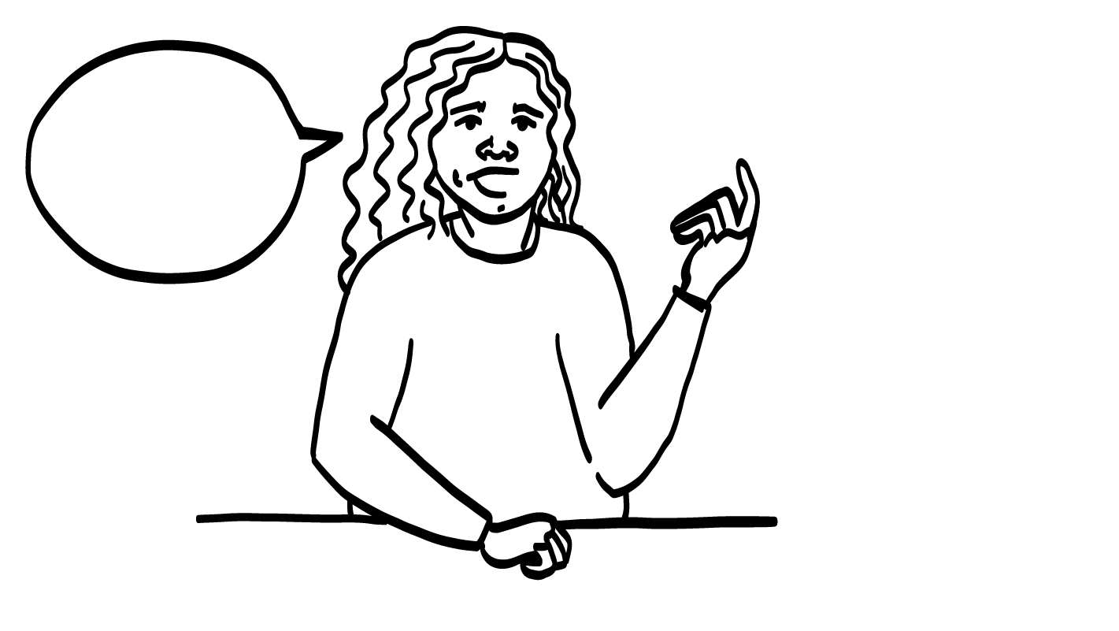
¿Cómo está?
¿Se puede preguntar?
SÍ
NO
© 2023 Programa de Servicios de SAFE para Personas con Discapacidades
Notes:
Hay una diapositiva de PowerPoint para cada una de las tarjetas de la actividad ¿Se puede preguntar?. Después de mostrar la diapositiva, busque dónde se encuentra la tarjeta correspondiente en el pizarrón blanco o la hoja de rotafolio. Pida al grupo que muestre un pulgar hacia arriba si están de acuerdo con la colocación de la tarjeta o un pulgar hacia abajo si no están de acuerdo. Pida al grupo explicar su razonamiento si no están de acuerdo. Después de que el grupo llegue a un consenso, puede pulsar la barra de espacio para revelar la respuesta correcta. Si es necesario, mueva la tarjeta de la actividad ¿Se puede preguntar? al lado correcto.
Entre los temas a hablar se incluyen:
Preguntar “¿Cómo está?” es una excelente manera de comenzar una conversación con alguien nuevo.
Esta pregunta no es demasiado personal.

Slide 14
¿Puedo tocar su cabello?
¿Se puede preguntar?
SÍ
NO
© 2023 Programa de Servicios de SAFE para Personas con Discapacidades
Notes:
Hay una diapositiva de PowerPoint para cada una de las tarjetas de la actividad ¿Se puede preguntar?. Después de mostrar la diapositiva, busque dónde se encuentra la tarjeta correspondiente en el pizarrón blanco o la hoja de rotafolio. Pida al grupo que muestre un pulgar hacia arriba si están de acuerdo con la colocación de la tarjeta o un pulgar hacia abajo si no están de acuerdo. Pida al grupo explicar su razonamiento si no están de acuerdo. Después de que el grupo llegue a un consenso, puede pulsar la barra de espacio para revelar la respuesta correcta. Si es necesario, mueva la tarjeta de la actividad ¿Se puede preguntar? al lado correcto.
Entre los temas a hablar se incluyen:
Preguntar “¿Puedo tocar su cabello?” no es una manera segura de comenzar una conversación con alguien nuevo.
Esta pregunta no es apropiada.
La otra persona probablemente se sentirá extraña, incómoda o asustada si le pregunta esto.

Slide 15
¿Dónde vive?
¿Se puede preguntar?
SÍ
NO
© 2023 Programa de Servicios de SAFE para Personas con Discapacidades
Notes:
Hay una diapositiva de PowerPoint para cada una de las tarjetas de la actividad ¿Se puede preguntar?. Después de mostrar la diapositiva, busque dónde se encuentra la tarjeta correspondiente en el pizarrón blanco o la hoja de rotafolio. Pida al grupo que muestre un pulgar hacia arriba si están de acuerdo con la colocación de la tarjeta o un pulgar hacia abajo si no están de acuerdo. Pida al grupo explicar su razonamiento si no están de acuerdo. Después de que el grupo llegue a un consenso, puede pulsar la barra de espacio para revelar la respuesta correcta. Si es necesario, mueva la tarjeta de la actividad ¿Se puede preguntar? al lado correcto.
Entre los temas a hablar se incluyen:
Preguntar “¿Dónde vive?” no es una manera segura de comenzar una conversación con alguien nuevo.
Esta pregunta es demasiado personal para alguien en su círculo rojo.

Slide 16
¿Qué le gusta hacer por diversión?
¿Se puede preguntar?
SÍ
NO
© 2023 Programa de Servicios de SAFE para Personas con Discapacidades
Notes:
Hay una diapositiva de PowerPoint para cada una de las tarjetas de la actividad ¿Se puede preguntar?. Después de mostrar la diapositiva, busque dónde se encuentra la tarjeta correspondiente en el pizarrón blanco o la hoja de rotafolio. Pida al grupo que muestre un pulgar hacia arriba si están de acuerdo con la colocación de la tarjeta o un pulgar hacia abajo si no están de acuerdo. Pida al grupo explicar su razonamiento si no están de acuerdo. Después de que el grupo llegue a un consenso, puede pulsar la barra de espacio para revelar la respuesta correcta. Si es necesario, mueva la tarjeta de la actividad ¿Se puede preguntar? al lado correcto.
Entre los temas a hablar se incluyen:
Preguntar “¿Qué le gusta hacer por diversión?” es una manera excelente de comenzar una conversación con alguien nuevo.
Esta pregunta no es demasiado personal.

Slide 17
¿Tiene novio o novia?
¿Se puede preguntar?
SÍ
NO
© 2023 Programa de Servicios de SAFE para Personas con Discapacidades
Notes:
Hay una diapositiva de PowerPoint para cada una de las tarjetas de la actividad ¿Se puede preguntar?. Después de mostrar la diapositiva, busque dónde se encuentra la tarjeta correspondiente en el pizarrón blanco o la hoja de rotafolio. Pida al grupo que muestre un pulgar hacia arriba si están de acuerdo con la colocación de la tarjeta o un pulgar hacia abajo si no están de acuerdo. Pida al grupo explicar su razonamiento si no están de acuerdo. Después de que el grupo llegue a un consenso, puede pulsar la barra de espacio para revelar la respuesta correcta. Si es necesario, mueva la tarjeta de la actividad ¿Se puede preguntar? al lado correcto.
Entre los temas a hablar se incluyen:
Preguntar “¿Tiene novio o novia?” no es una manera segura de comenzar una conversación con alguien nuevo.
Esta pregunta es demasiado personal.
La persona en su círculo rojo probablemente se sentiría muy incómoda si le preguntara esto.

Slide 18
¿Cuál es su comida favorita?
¿Se puede preguntar?
SÍ
NO
© 2023 Programa de Servicios de SAFE para Personas con Discapacidades
Notes:
Hay una diapositiva de PowerPoint para cada una de las tarjetas de la actividad ¿Se puede preguntar?. Después de mostrar la diapositiva, busque dónde se encuentra la tarjeta correspondiente en el pizarrón blanco o la hoja de rotafolio. Pida al grupo que muestre un pulgar hacia arriba si están de acuerdo con la colocación de la tarjeta o un pulgar hacia abajo si no están de acuerdo. Pida al grupo explicar su razonamiento si no están de acuerdo. Después de que el grupo llegue a un consenso, puede pulsar la barra de espacio para revelar la respuesta correcta. Si es necesario, mueva la tarjeta de la actividad ¿Se puede preguntar? al lado correcto.
Entre los temas a hablar se incluyen:
Preguntar “¿Cuál es su comida favorita?” es una excelente manera de comenzar una conversación con alguien nuevo.
Esta pregunta no es demasiado personal.

Slide 19
¿Está embarazada?
¿Se puede preguntar?
SÍ
NO
© 2023 Programa de Servicios de SAFE para Personas con Discapacidades
Notes:
Hay una diapositiva de PowerPoint para cada una de las tarjetas de la actividad ¿Se puede preguntar?. Después de mostrar la diapositiva, busque dónde se encuentra la tarjeta correspondiente en el pizarrón blanco o la hoja de rotafolio. Pida al grupo que muestre un pulgar hacia arriba si están de acuerdo con la colocación de la tarjeta o un pulgar hacia abajo si no están de acuerdo. Pida al grupo explicar su razonamiento si no están de acuerdo. Después de que el grupo llegue a un consenso, puede pulsar la barra de espacio para revelar la respuesta correcta. Si es necesario, mueva la tarjeta de la actividad ¿Se puede preguntar? al lado correcto.
Entre los temas a hablar se incluyen:
Preguntar “¿Estar embarazada?” no es una manera segura de comenzar una conversación con alguien nuevo.
El cuerpo de una persona es algo extremadamente personal. Incluso si alguien está en su círculo amarillo o verde, no es buena idea preguntar si está embarazada. Deben esperar a que les digan que está embarazada.

Slide 20
¿Cuáles series de televisión le gusta ver?
¿Se puede preguntar?
SÍ
NO
© 2023 Programa de Servicios de SAFE para Personas con Discapacidades
Notes:
Hay una diapositiva de PowerPoint para cada una de las tarjetas de la actividad ¿Se puede preguntar?. Después de mostrar la diapositiva, busque dónde se encuentra la tarjeta correspondiente en el pizarrón blanco o la hoja de rotafolio. Pida al grupo que muestre un pulgar hacia arriba si están de acuerdo con la colocación de la tarjeta o un pulgar hacia abajo si no están de acuerdo. Pida al grupo explicar su razonamiento si no están de acuerdo. Después de que el grupo llegue a un consenso, puede pulsar la barra de espacio para revelar la respuesta correcta. Si es necesario, mueva la tarjeta de la actividad ¿Se puede preguntar? al lado correcto.
Entre los temas a hablar se incluyen:
Preguntar “¿Qué series de televisión le gusta ver?” es una manera excelente de comenzar una conversación con alguien nuevo.
Esta pregunta no es demasiado personal.

Slide 21
¿Quiere salir a una cita?
¿Se puede preguntar?
SÍ
NO
© 2023 Programa de Servicios de SAFE para Personas con Discapacidades
Notes:
Hay una diapositiva de PowerPoint para cada una de las tarjetas de la actividad ¿Se puede preguntar?. Después de mostrar la diapositiva, busque dónde se encuentra la tarjeta correspondiente en el pizarrón blanco o la hoja de rotafolio. Pida al grupo que muestre un pulgar hacia arriba si están de acuerdo con la colocación de la tarjeta o un pulgar hacia abajo si no están de acuerdo. Pida al grupo explicar su razonamiento si no están de acuerdo. Después de que el grupo llegue a un consenso, puede pulsar la barra de espacio para revelar la respuesta correcta. Si es necesario, mueva la tarjeta de la actividad ¿Se puede preguntar? al lado correcto.
Entre los temas a hablar se incluyen:
Preguntar “¿Quiere salir a una cita?” no es una manera segura de comenzar una conversación con alguien nuevo.
Esta pregunta no es apropiada.
No es seguro salir con alguien que no sabe si puede confiar en ella (en su círculo exterior o círculo rojo).

Slide 22
DESCANSO PARA EL CEREBRO
© 2023 Programa de Servicios de SAFE para Personas con Discapacidades
Notes:
Diga: Eso fue mucha información, ¡y van muy bien! Tomemos un breve descanso para el cerebro antes de continuar con la clase.
A continuación, se presentan tres ideas para dar al grupo una breve oportunidad de descanso para el cerebro. Siéntese con la libertad de aportar sus propias ideas para descansos para el cerebro que funcionen mejor para su grupo.
Respiración a cinco dedos
Para este ejercicio, pida a todo el mundo que coloquen una mano enfrente de su pecho con sus cinco dedos abiertos. Luego, use el dedo índice de la otra mano para trazar hacia arriba y abajo por cada uno de los cinco dedos, comenzando por el pulgar. A medida que tracen hacia arriba por un dedo, respiran hacia adentro. A medida que tracen hacia abajo por un dedo, respiran hacia afuera. Cuando respiran hacia fuera en el dedo meñique, les puede decir que sacudan sus manos y brazos. Al avanzar el año escolar, puede pedir que alguien del grupo se ofrezca para dirigir este ejercicio para sus pares.
Si este ejercicio no es físicamente accesible para su grupo, puede mostrar el trazado con su propia mano a medida que respiren hacia adentro y hacia afuera.
Descanso para estirarse
Dirija al grupo a través de una serie de estiramientos básicos. Estos pueden realizarse en una silla o de pie, dependiendo de las necesidades de adaptación de su grupo. Algunas ideas incluyen alcanzar hacia el cielo, estirar un brazo a la vez atravesando el pecho, alcanzar hacia los pies, girar la cabeza de lado a lado, etc. Pida al grupo que sostengan una pose mientras usted cuente hasta diez. Al avanzar el año escolar, puede pedir que alguien del grupo se ofrezca para dirigir los estiramientos para sus pares.
El baile
Si les gusta bailar, puede tocar una canción breve para que bailen. Esto es particularmente efectivo si puede encontrar una canción relacionada con el tema de la clase de esa semana.

Slide 23
LA CLASE DE HOY
Cómo conocer a personas nuevas
¿Se puede preguntar?
Descanso para el cerebro
Practicar conocer a alguien
Pasar a los círculos de en medio (amarillo) e interior (verde)
© 2023 Programa de Servicios de SAFE para Personas con Discapacidades
Notes:
Diga: Después de haber hablado sobre maneras más seguras de conocer a alguien nuevo, ¡ahora vamos a practicar!

Slide 24
¿Cómo le muestra a alguien que lo/la/le escucha?
?
?
© 2023 Programa de Servicios de SAFE para Personas con Discapacidades
Notes:
Diga: Cuando conocen a alguien nuevo, es importante realmente mostrarle que lo escucha. Una manera de hacerle saber a la otra persona que ustedes están escuchando es verle a los ojos o hacer contacto visual. Aunque no a todo el mundo le gusta hacer contacto visual. ¿Cuáles son otras maneras de hacerle saber a alguien que está escuchando?
Dé al grupo suficiente tiempo para procesar la pregunta y tomar sus decisiones. A medida que el grupo hace sugerencias, escriba sus ideas en el pizarrón o en una hoja de rotafolio. Algunos ejemplos de ideas se incluyen a continuación:
Bajar su teléfono
Asentar con la cabeza
Hacer preguntas sobre lo que habla la otra persona

Slide 25
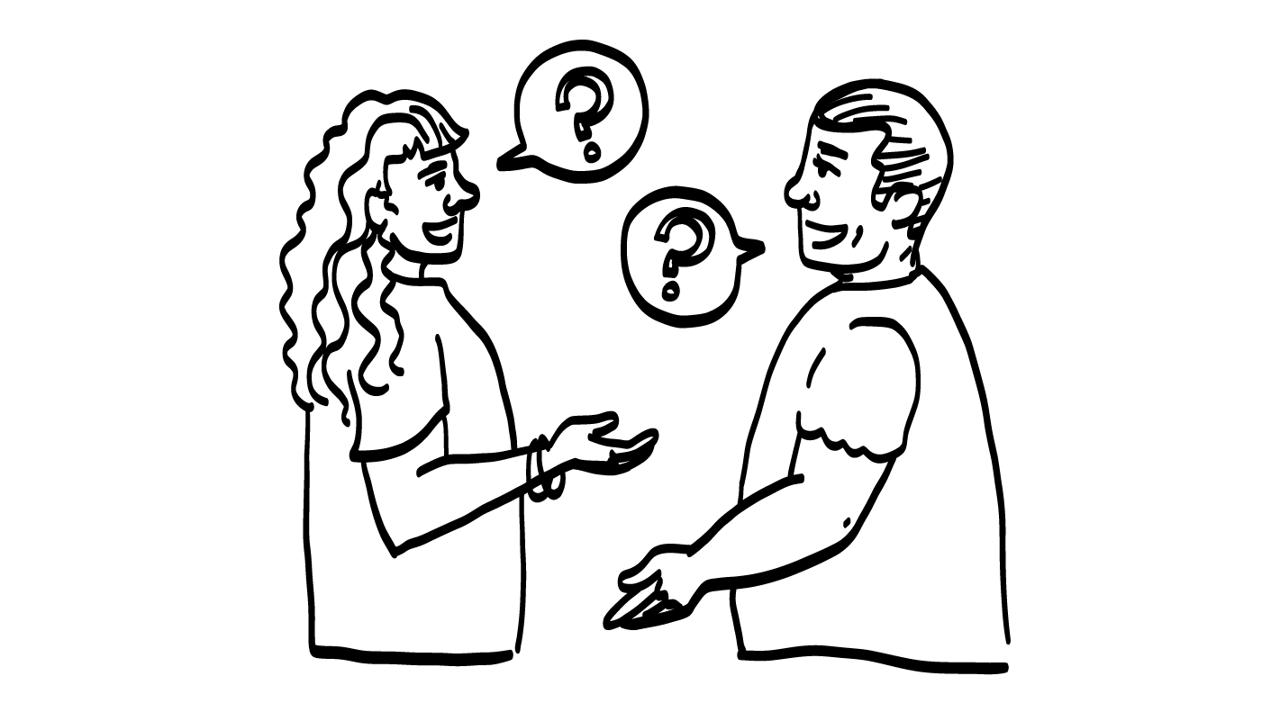
¡Practicar!
¿Cómo está?
¿Qué le gusta hacer por diversión?
¿Cuál es su comida favorita?
¿Cuáles series de televisión le gusta ver?
© 2023 Programa de Servicios de SAFE para Personas con Discapacidades
Notes:
Diga: En un momento, pasearán por el salón y jugarán a que se conozcan por primera vez. Cuando aborden a alguien, pueden presentarse diciendo a la otra persona hola y su nombre. Quizás se den la mano. Luego, pueden hacer una de las preguntas de ¿Se puede preguntar? en la pantalla. Asegúrense de mostrar a la otra persona que están escuchando cuando la otra persona responde. Luego, pueden cambiar los roles. Las personas que acaban de responder una pregunta pueden hacer la siguiente pregunta. Después de que las dos personas hayan preguntado y respondido preguntas, busquen a otra persona “nueva”. Continúen conociendo a personas “nuevas” hasta que les diga que se detengan.
Apoye al grupo según sea necesario para practicar la habilidad durante unos cinco minutos.

Slide 26
LA CLASE DE HOY
Cómo conocer a personas nuevas
¿Se puede preguntar?
Descanso para el cerebro
Practicar conocer a alguien
Pasar a los círculos de en medio (amarillo) e interior (verde)
© 2023 Programa de Servicios de SAFE para Personas con Discapacidades
Notes:
Diga: ¡Han hecho un excelente trabajo conociendo a personas nuevas! Lo último que haremos hoy es hablar sobre cómo las personas que acaban de conocer pasan de ser personas que no conocen y en las que aún no pueden confiar (círculo rojo) a ser personas que están conociendo (círculo amarillo) o a su círculo interior de confianza (círculo verde).

Slide 27
Pasar al círculo amarillo
Toma semanas o meses para que alguien pase del círculo rojo al círculo amarillo.
Una persona necesita estar, por lo menos, en su círculo amarillo antes de pedirle que salga a una cita.
Notes:
Diga: Toma mucho tiempo para que alguien pase a su círculo de personas que están conociendo (círculo amarillo), y para que ustedes puedan confiar en esa persona. ¡No sucede de un día para otro! Se requieren semanas o meses para conocer a alguien lo suficiente para que comiencen a confiar en ellas. Y recuerden, si solo han hablado con una persona por Internet, esa persona permanece en su círculo rojo.
Después de que hayan pasado semanas o meses, alguien que conocen puede pasar al círculo amarillo. Una persona necesita estar, por lo menos, en su círculo amarillo antes de pedirle que salga a una cita.

Slide 28
Si no está seguro/a/e si alguien deba estar en su círculo amarillo, ¿a quién podría preguntar?
Puede preguntar a una persona adulta de su círculo de confianza (círculo verde).
Notes:
Diga: Si no están seguros si alguien deba estar en su círculo amarillo, o si es seguro compartir información con alguien, ¿a quién podrían preguntar?
Dé al grupo suficiente tiempo para procesar la pregunta y tomar sus decisiones.
Diga: Pueden preguntar a una persona adulta de su círculo de confianza (verde).

Slide 29
Pasar al círculo interior de confianza (círculo verde).
Toma meses o años para que alguien pase de su círculo de en medio (círculo amarillo) al círculo interior de confianza (círculo verde).
El círculo interior de confianza (círculo verde) es para la familia cercana, los mejores amigos o la persona con quien ha salido por mucho tiempo.
© 2023 Programa de Servicios de SAFE para Personas con Discapacidades
Notes:
Diga: Conocen a las personas en el círculo de en medio (círculo amarillo), las están conociendo y aprendiendo si pueden confiar en ellas. Después de meses o años, alguien puede pasar de su círculo de personas que están conociendo (círculo amarillo) a su círculo de personas cercanas, su círculo interior de confianza (círculo verde). Este círculo interior de confianza (círculo verde) es para la familia cercana, los mejores amigos, la persona con quien han salido por mucho tiempo y para las personas que conocen y en quienes más confían.
Recuerden: una persona solo puede pasar a su círculo amarillo si confían en ella y los trata con respeto y amabilidad. Solo cuando las personas escuchan sus límites, y sienten que sus sentimientos y cuerpo están seguros al estar con ellas, pueden pasar a su círculo interior (círculo amarillo). Incluso si tienen tiempo de conocer a la persona, si no los tratan con respeto y no se sienten seguros y bien con ellas, se mantienen en el círculo exterior (círculo rojo) de su mapa. En la clase de hoy, han visto cómo alguien puede comenzar como una persona desconocida en su círculo exterior (círculo rojo), pasar al círculo de en medio (círculo amarillo) después de semanas o meses de conocerla y finalmente pasar al círculo interior de confianza (círculo verde) después de meses o años de conocerla. En cada paso del camino, verifique con una persona adulta en su círculo interior de confianza (círculo verde) para asegurarse de que puedan confiar en la persona que están pasando a su círculo interior.

Slide 30
Pasar al círculo rojo
Si alguien en su círculo de en medio (círculo amarillo) o su círculo interior de confianza (círculo verde) hace algo que no respeta sus límites, puede regresar a su círculo exterior (círculo rojo).
¡Usted elige quién está en sus círculos!
© 2023 Programa de Servicios de SAFE para Personas con Discapacidades
Notes:
Diga: Y recuerden: si alguien en su círculo de en medio (círculo amarillo) o su círculo interior de confianza (círculo verde) hace algo que no respeta sus límites o que no está bien, puede regresar a su círculo exterior (círculo rojo). ¡Ustedes eligen quién está en sus círculos!

Slide 31
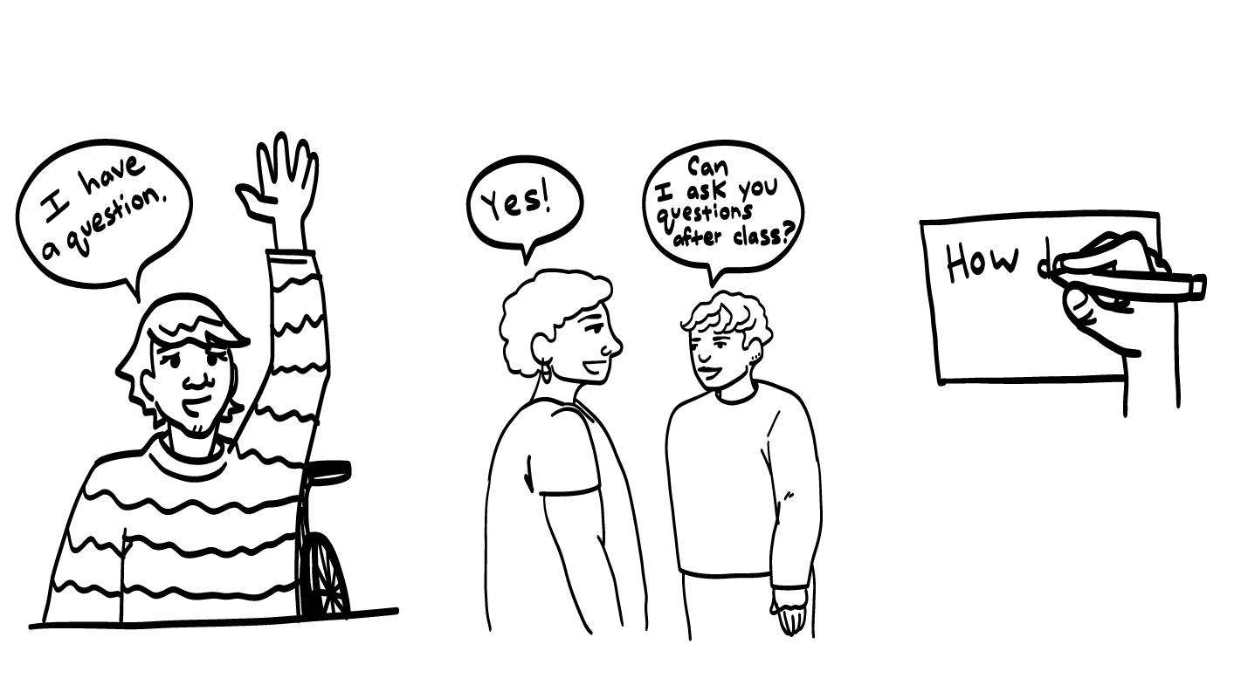
¿Alguna pregunta?
Tengo una pregunta
¿Podemos
hablar después
de la clase?
¡Sí!
Cómo
© 2023 Programa de Servicios para Personas con Discapacidades de SAFE
Notes:
Diga: ¿Tiene alguien alguna pregunta acerca de la clase de hoy? Recuerden: si no quieren hacer su pregunta en voz alta, pueden escribirla en una tarjeta y dejarla sobre su escritorio. También pueden pedir a alguien en quien confían que les ayude a escribir su pregunta en la tarjeta. Recogeré las tarjetas y responderé a las preguntas la próxima vez que nos reunamos. Cuando yo responda a una pregunta, no le diré a nadie quién la hizo.

Slide 32
BOLETO DE SALIDA
¿Debe traer con usted a una persona adulta en quien confía si quiere reunirse en persona con alguien con quien solo ha hablado por Internet?
SÍ
NO
© 2023 Programa de Servicios de SAFE para Personas con Discapacidades
Notes:
Diga: ¿Deben traer con ustedes a una persona adulta en quien confían si quieren reunirse en persona con alguien con quien solo han hablado por Internet? Muestren un pulgar hacia arriba para un sí o un pulgar hacia abajo para un no.
Dé al grupo suficiente tiempo para procesar la pregunta y tomar sus decisiones.
Diga: ¡Sí! Deben traer a una persona en quien confían y reunirse en un lugar público.

Slide 33
BOLETO DE SALIDA
¿Cuál de estas preguntas está bien hacerle a alguien a quien conoce por primera vez?
¿Cómo está?
¿Tiene novia?
1
2
© 2024 Programa de Servicios de SAFE para Personas con Discapacidades
Notes:
Diga: ¿Cuál de estas preguntas está bien hacerle a alguien a quien conocen por primera vez? Muestren un dedo para “¿Cómo está?” y dos dedos para “¿Tiene novia?”.
Dé al grupo suficiente tiempo para procesar la pregunta y tomar sus decisiones.
Diga: Preguntar a alguien cómo está es una manera excelente de comenzar una conversación con alguien nuevo, porque no es demasiado personal. Preguntar a alguien si tiene novio, novia o pareja romántica al conocerlo por primera vez no es apropiado. Probablemente hará que la otra persona se sienta extraña, incómoda o asustada si le pregunta esto.

Slide 34
BOLETO DE SALIDA
¿Puede alguien pasar de su círculo rojo a su círculo interior de confianza (círculo verde) en una semana?
SÍ
NO
© 2023 Programa de Servicios de SAFE para Personas con Discapacidades
Notes:
Diga: ¿Puede alguien pasar de su círculo exterior (círculo rojo) a su círculo interior de confianza (círculo verde) en una semana? Muestren un pulgar hacia arriba para un sí o un pulgar hacia abajo para un no.
Dé al grupo suficiente tiempo para procesar la pregunta y tomar sus decisiones.
Diga: No. Toma semanas o meses para que alguien pase al círculo de en medio (círculo amarillo). Después de que alguien pase a su círculo de en medio (círculo amarillo), también toma meses o años para que pase de su círculo de en medio al círculo interior de confianza (círculo verde).

Slide 35
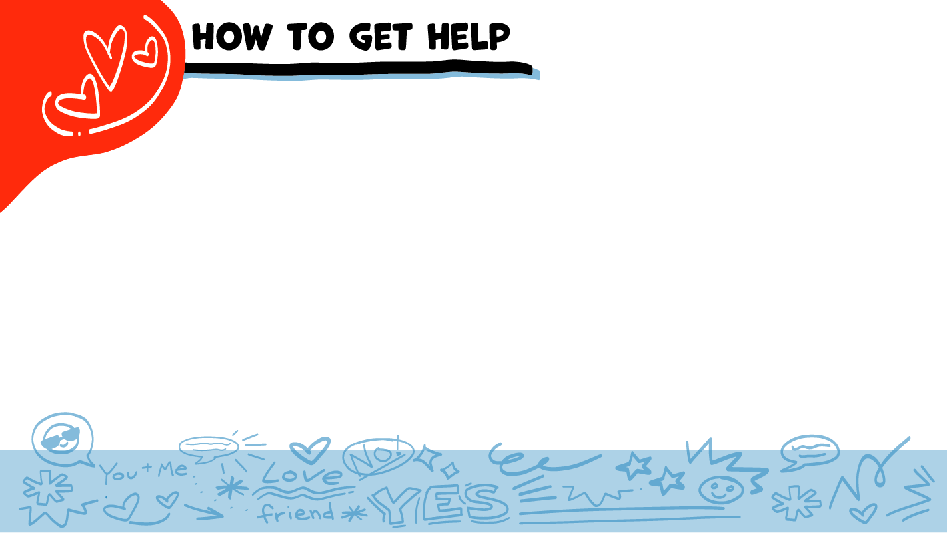
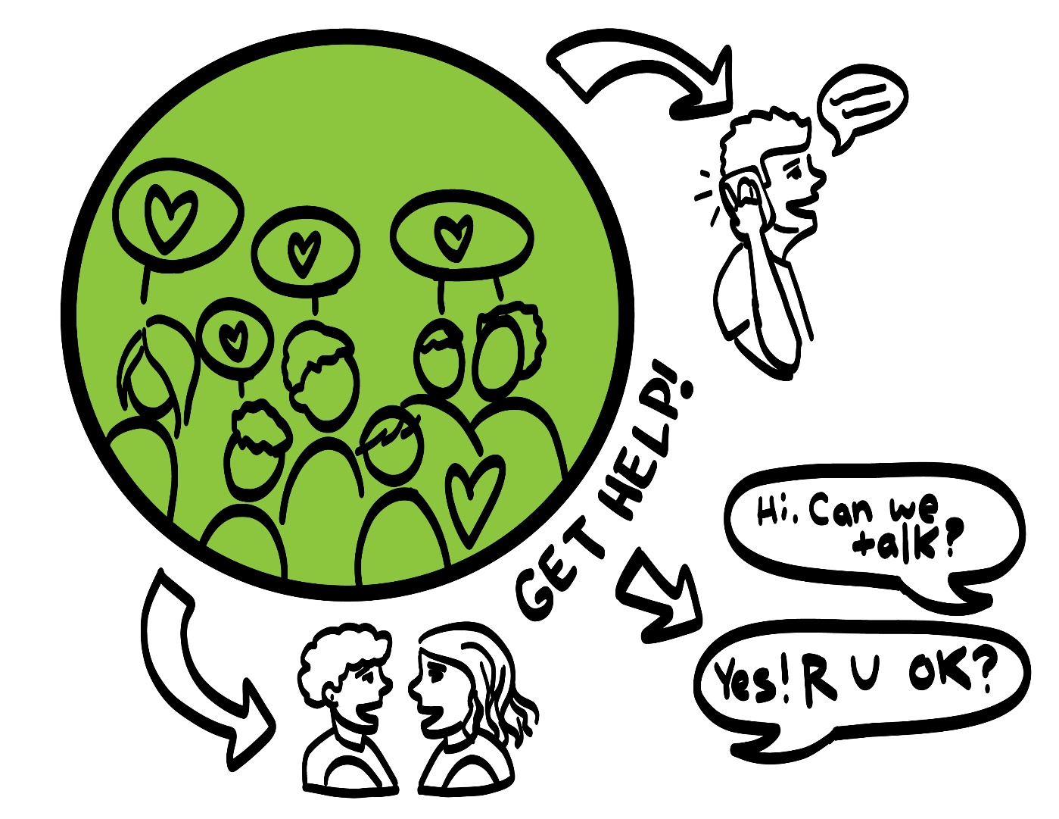
Cómo pedir ayuda
¡Pida ayuda!
Hola. ¿Puede hablar?
Sí. ¿En qué le
puedo ayudar?
© 2023 Programa de Servicios de SAFE para Personas con Discapacidades
Notes:
Diga: Si alguien los lastima o si alguien alguna vez les toca el cuerpo de una manera que no les gusta, pueden pedir ayuda. No hicieron nada malo y no están solos. Pueden hablar con un adulto de su círculo de confianza para pedir ayuda. Si alguien que conocen está siendo lastimado, también pueden hablar con un adulto de su círculo interior de confianza para pedir ayuda. Si está sucediendo una emergencia, siempre pueden llamar a 911. Si llaman a 911 para pedir ayuda, puede llegar un policía o una ambulancia.
Si la primera persona a quien le dicen no les cree o no les consigue ayuda, continúen diciendo a adultos en quienes confíen lo que sucede hasta conseguir la ayuda que necesitan. También, siempre pueden hablar conmigo después de la clase si necesitan ayuda.

Slide 36
Porra de poder
¡¡ME CONOZCO MEJOR QUE NADIE!!
© 2023 Programa de Servicios de SAFE para Personas con Discapacidades
Notes:
Diga: ¿Alguien recuerda nuestra declaración de poder? Nuestra declaración de poder es: “Me conozco mejor que nadie”. Esto significa que cada quien se conoce a sí mismo mejor que cualquier otra persona. En las próximas semanas, seguirán aprendiendo más sobre ustedes mismos, y sobre cómo decir a otras personas lo que piensan y sienten. Vamos a juntarnos en círculo y, a la cuenta de tres, digamos nuestra declaración de poder
Pida a todos que puedan y les interese que pongan una mano en el centro del círculo. Pida que alguien se ofrezca para contar hasta tres. Después de “tres”, dicen la declaración de poder a la vez que levanten las manos al aire. También pueden ponerse de pie en el círculo sin tocarse las manos, si prefieren.

Slide 37
El Consejo de Texas para las Discapacidades del Desarrollo (Texas Council for Developmental Disabilities, TCDD) apoya este Proyecto a través de una concesión de la Administración para la Vida en la Comunidad (Administration for Community Living, ACL) de EE. UU., Departamento de Salud y Servicios Humanos, Washington, D.C., 20201. El número de concesión se otorga bajo petición. Se alienta a quienes reciban concesiones de patrocinio del gobierno a que expresen sus hallazgos y conclusiones. Las opiniones no necesariamente representan las políticas oficiales de TCDD o de ACL.
© 2023 Programa de Servicios para Personas con Discapacidades de SAFE
Notes:
SAFE agradece al Consejo de Texas para Discapacidades de Desarrollo por financiar el desarrollo de este programa de estudios.

Slide 38
Este programa de estudios se ofrece en línea sin costo. Puede usar estos recursos en su formato original, solo para fines educativos. Por favor, atribuye el crédito a The SAFE Alliance. (Consulte la cita en la parte inferior de la página).
Le pedimos que no modifique las imágenes, las diapositivas, ni los materiales de la planificación didáctica del programa de estudios. No puede usar el programa de estudios Mis derechos, mi vida (My Rights My Life) para fines comerciales, que incluye, entre otros, para vender talleres que usted facilite con base en él, para crear enlaces o sitios web para redistribuir cualquier material asociado con el programa de estudios Mis derechos, mi vida o My Rights My Life de SAFE.
La venta de materiales de My Rights My Life: A Curriculum for Safer Relationships (Mis derechos mi vida: un programa de estudios para relaciones más seguras) es una infracción directa de las leyes de derechos de autor.
Westmore, M. y Lersch, H. (2021 o 2022). My Rights My Life: A Curriculum for Safer Relationships. Schwartz, M. (Ed.). The SAFE Alliance. Austin, TX.
© 2023 Programa de Servicios de SAFE para Personas con Discapacidades

